Slide 1
Почему человек поёт ?
Подготовила Мамчур Софья
Ученица группы № 7
Вокально-эстрадного объединения «Конфетти»

Slide 2
почему человек поёт ?
Люди не могут прожить без воздуха,воды,еды…пения! Малыши уже с самого детства «мурлыкают» любимые песни из мультиков, даже если ещё толком не умеют разговаривать.
Кто-то поёт просто для души, кто-то в рамках своей работы, поскольку пение является его профессией, кто-то использует свои песнопения для духовных и оздоровительных практик. Так или иначе-поют все. Давайте разберёмся, какую же пользу приносит пение, и почему нам так нравится петь.

Slide 3
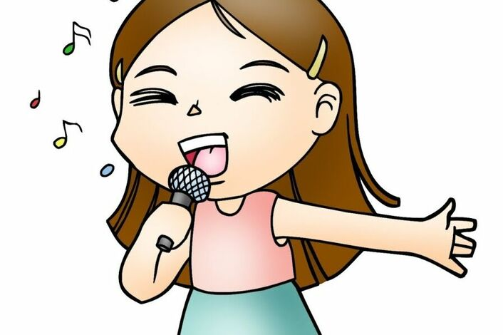
потому что это традиция.
В мире существуют тысячи культур со своими традициями и обрядами, со своей уникальной историей, живописью и кухней и, конечно же, своими песнями.

Slide 4
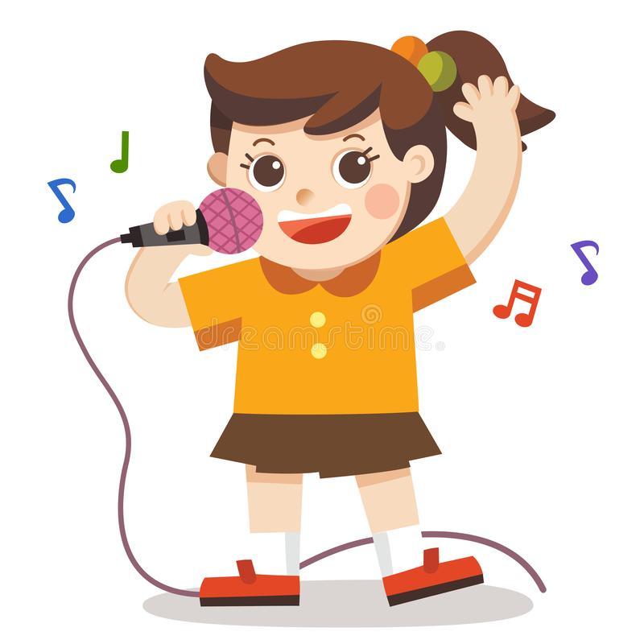
потому что нужно расслабится.
Психологи советуют перед ответственным мероприятием или серьезным разговором спеть пару любимых композиций. Это нужно для того, чтобы абстрагироваться от проблем и других раздражающих факторов. Во время пения мы погружаемся в свой собственный неповторимый мир, оставляя «за бортом» все ненужное.

Slide 5
Потому что это укрепляет здоровье.
Говоря научным языком, пение — это извлечение звука посредством ритмичных выдохов с участием органов дыхательной системы (ротовая полость, легкие, трахея, голосовые связки, диафрагма). Если вы регулярно занимаетесь вокалом или ходите каждые выходные с друзьями в караоке-бар, то улучшение самочувствия вам гарантировано. Кроме того, занятия вокалом (в домашних условиях или в профессиональной студии – неважно) формируют красивую осанку.
Пользу от пения обнаружили недавно – всего несколько десятков лет назад. Этому есть документальные практические подтверждения. Так, положительное влияние пения было обнаружено у пациентов, страдающих заболеваниями верхних дыхательных путей, а также у детей с проблемами заикания и больных после апоплексического удара. Физиотерапевты наряду с преподавателями йоги активно применяют пение для максимальной релаксации, ведь в его процессе выделяются эндорфины, в итоге снимается напряжение, повышаются стимулируются защитные механизмы человека и снижается болевой порог. В частности, об этом говорит известный психотерапевт, доктор Гертруд Берка-Шмид.

Slide 6
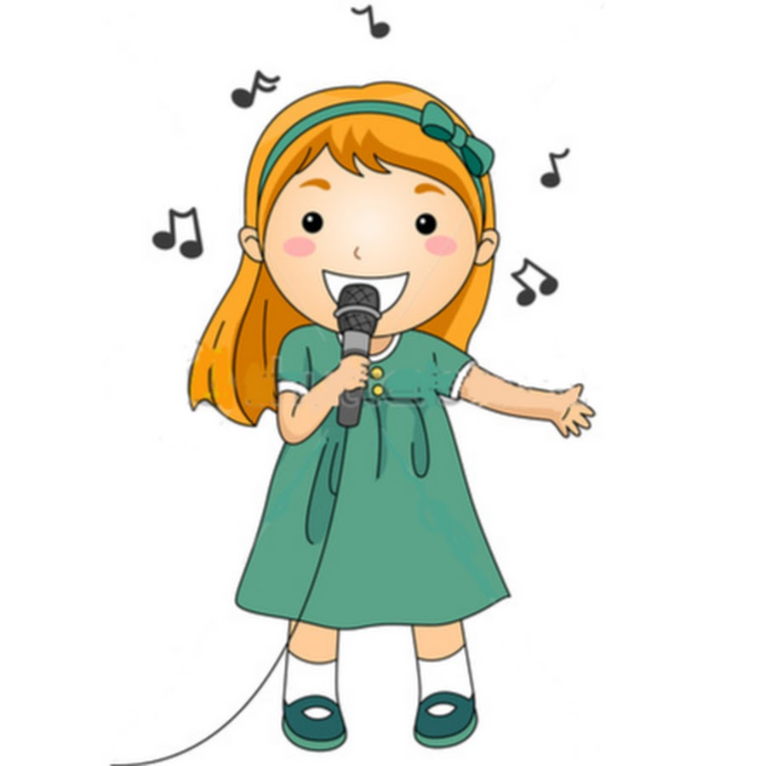
потому что пришлось.
Иногда нам действительно приходится петь. Например, на чьей-то свадьбе или дне рождения. Причем нередко происходит так, что то, что начиналось с великой неохотой, перерастает в истинное удовольствие, и нас уже не остановить!

Slide 7
потому что очень хочется.
Бывали ли у вас такие ситуации, когда вдруг возникало непреодолимое желание петь? Причем вы не могли с уверенностью сказать, откуда оно появилось. Вполне возможно, что вам просто не хватает положительных эмоций, и организм пытает таким способом восполнить их недостаток. Не спорьте с ним и спойте пару любимых композиций. По словам опытных вокалистов, приятные ощущения от пения в караоке могут сравниться с удовольствием от сеанса массажа или занятия йогой.

Slide 8
потому что это модно.
Действительно, сегодня музыка стала самым настоящим трендом. Мы наблюдаем за популярными исполнителями, хотим выглядеть так же модно и стильно, но самое главное, подчас считаем, что можем петь, как они, или даже лучше.
Модные мотивы, которые звучат из каждого плеера, прочно «селятся» в нашей памяти. Почему бы не спеть популярную песню, тем более, что слова так и крутятся на языке?

Slide 9
потому что укрепляет патриотизм.
Испокон веков солдаты исполняли патриотические песни, причем делали это не только перед боем или во время подготовки, но и на отдыхе. Военные музыкальные мотивы вселяли веру в победу, а иногда и устрашали противника.
Сегодня национальные гимны, укрепляющие патриотические чувства, принято исполнять исключительно стоя и положа руку на сердце.

Slide 10
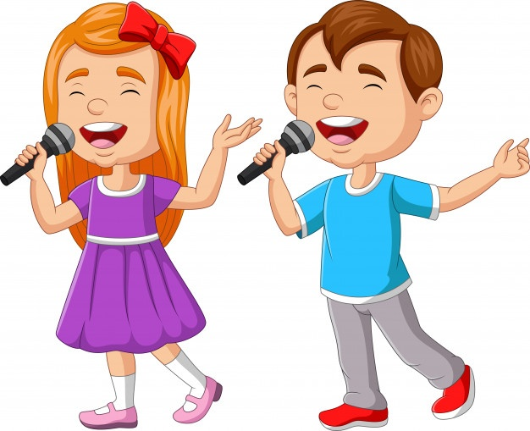
потому что это весело.
В минуты самого безудержного веселья в любой компании найдется персонаж, переделывающий текст песни. Да-да, он меняет слова, делая из подчас трагической композиции настоящий каламбур, чем приводит в восторг всех окружающих. Хорошее настроение на такой вечеринке гарантировано!

